Slide 1
Лекция 2
Структурно-химические последствия перехода вещества в твердое состояние
Твердые вещества и основные пути их получения.
Особенности химических превращений твердых веществ и пути получения твердых веществ

Slide 2
Что же такое твердое вещество?
Твердое вещество – полиатомное соединение (совокупность большого числа атомов одного или разного вида) более или менее устойчивое в данном интервале условий (р, t и химическая среда), характеризующееся следующими параметрами:
составом;
химическим строением;
структурой 1 порядка – кристаллическая или аморфная (ближний или дальний порядок);
структурой 2-ого порядка – надмолекулярная структура – или вторичная структура образующейся макромолекулы, т.е. соединение надмолекул в единую систему (носителя свойств тв. вещества);
степенью полимеризации т.е. массой (где граница между макромолекулой и молекулой);
различием свойств атомов, находящихся в объеме и на поверхности.
Таким образом, исходя из всего выше сказанного следует, что данное определение твердого вещества является понятием химическим.

Slide 3
Твердое тело – это всего лишь форма существования твердого вещества, понятие физическое.
Признаки твердого тела:
1) относительная стабильность формы;
2) характер колебаний отдельных атомов относительно определенного положения равновесия.
В твердом теле необходимо учитывать наличие дефектов:
1) нульмерных:
– точечных;
– энергетических;
– электронных,
– атомных - вакантные узлы.
2) одномерных – краевые и винтовые дислокации;
3) двумерных – поверхностность зерна;
4) трехмерных – мирокаверны, полости.
Материал - твердые тела и их связанные в единое целое композиции, обладающие целевыми физико-химическими свойствами, реализующимися в изделиях.
Твердая фаза – гомогенная часть гетерогенной системы, ограниченная поверхностью раздела и характеризующаяся в отсутствии поля сил независимо от массы одинаковыми составом, физическими и термодинамическими свойствами во всех точках.

Slide 4
Специфика твердого состояния накладывает свои особенности на структурно-химические характеристики твердого тела в целом
При этом следует отметить, что в природе существует только две формы организации вещества.
Дискретная – атомы, ионы, молекулы;
Непрерывная – надмолекулы, макромолекулы, полиатомные вещества. Примеры:
1. Молекула Н₂ характеризуется дискретной формой, т.е. наличием отдельной формы, сопровождающейся разрывом на отдельные атомы.
Н₂ → Н + Н
Н₂⁺ + е
2. В случае твердого вещества кристалла NaCl → nNa⁺nCl⁻ - упорядоченная форма- весь кристалл.
Сущность образования твердого вещества заключается в переходе дискретной формы в непрерывную, то есть в макромолекулы, надмолекулы, полиатомные вещества.

Slide 5
Носителем свойств вещества как химических так и физических является макромолекула имеющая
1). цепочечную
2). сетчатую организацию - 1, 2, 3 мерный остов твердого вещества
3). трехмерную
Для твердых веществ можно выделить 3 основные характерные структурно-химические особенности, отличающие их от газообразных и жидких веществ:
- полиатомность;
- остовно-функциональное химические строение;
- полинаправленность химических превращений.

Slide 6
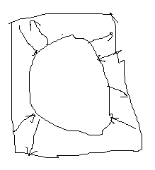
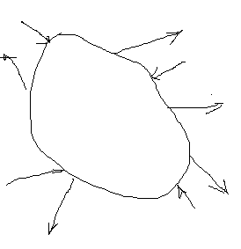
Реальное твердое вещество
Реальное твердое вещество, как и газообразные и жидкие вещества, в обычных условиях всегда находится в состоянии некоторой диссоциации и в той или иной мере взаимодействует с окружающей средой: испаряется и одновременно конденсируется при данных температуре (Т) и давлении (р), растворяется и осаждается, сорбирует различные вещества из окружающей среды и вместе с тем их десорбирует. В результате, если вещество находится в замкнутом объеме при постоянных условиях, его состав колеблется около некоторого среднего значения.
Если твердое вещество находится в открытой системе, (а) т.е. продукты удаляются, десорбируются, происходит неизбежное изменение состава вещества.
Это обычно не учитывается в силу ограниченности методов идентификации состава. Участие атомов твердого вещества в колебательном движении сопровождается изменением состава в отдельных точках тела.
а
б

Slide 7
Резюме
Следовательно, реальное твердое вещество в принципе не может иметь ни абсолютно постоянного состава, ни совершенно неизменного химического строения.
Оно может находиться при некоторых условиях в метастабильном состоянии и, наконец, его существование может быть недолгим. Можем ли мы при таких условиях создавать с твердые вещества атомной точностью.
Как мы увидим далее, при определенных условиях, всегда можно получить любое вещество, в том числе и твердое, гарантируя с известной точностью его состав и строение и экстраполировать к идеальным.
Разумеется речь идет о принципиальной возможности, а имеются ли в нашем распоряжении средства и способы получения того или иного вещества – это уже другое дело

Slide 8
Особенности химических превращений веществ и пути их получения
1. Деструкционные превращения и соответственно деструкционные методы.
2. Превращения, сопровождающиеся структурной перестройки.
3. Синтез.
4. Внедрение атомов в решетку.
1. Деструкционные превращения
1.1. Диспергирование, т.е. механо-химические процессы-дробления вещества.
(АВ)_{n} → k(AB)_{n/k}.
1.2. Термодеструкция – (AB)_{n} → (A)_{n}^{т} + nB ↑ ^{г или ж},
например, разложение пермарганата калия
2KMnO₂ → K₂MnO₄ +O₂↑ + MnO₂
2Н₂О₂ → 2Н₂О + О₂ ↑
1.3. Химическая молекулярная деструкция:
n (AB) + mC → (AB)_{n-m} + mABC↑*
газообразный или жидкий отделяемый продукт
.

Slide 9
Примеры химической твердотельной деструкционной реакции :
- горение углерода
- С – С – С – С -
- С – С – С – С -
+ nO₂ ⎯→ nCO₂
- С – С – С – С -
- процесс выщелачивания, сопровождающийся выделением одного типа атомов из структуры вещества
(ABD)_{n} → (AB)_{n} + nD
1.4. Химическая контактная деструкция
n (AB) + mC → (AB)_{n-m} mABC
Si + O₂ → Si-SiO₂
Si
Si
1.5. ДЭП – деструкционно- эпитаксиальные превращения
(AB)_{n} + mС → (AB)_{n-m} С_{m}+ mAB
(AB)_{n-m} С_{m}+ mD → (AB)_{n-m}D_{m}

Slide 10
2 Процессы структурной перестройки
(AB)_{n} / ⎯→ (AB)_{n} //
Анатаз ⎯→ Рутил Брукит
Гамма оксид алюминия ⎯→ Корунд
Графит Алмаз Фулерен Графен
⎯→
⎯→
⎯→
⎯→
3 Синтез
Гетерогенно-гомогенный синтез
1.1. Охлаждая газ получаем сначала жидкость, а затем твердое вещество.
nA^{(г)} ⎯→ [A]_{n}^{ж} ⎯→ [A]_{n}^{(т)}
1.2 Из расплавов
nA^{(ж)} ⎯→ [A]_{n}^{(т)}
nAB ⎯→(AB)_{n} ⎯→ (AB)_{n+k} ⎯→ (AB)_{n+k+p}
mB (AB)₂ (AB)₃ (AB)_{n} + (AB)_{k} ⎯→ [(AB)_{n} (AB)_{k}]_{n}

Slide 11


При этом образуются вещества разного типа.
Так какого же типа бывают твердые вещества?
1. Молекулярные, когда силы взаимодействия внутри молекул гораздо более сильное, чем между отдельными молекулами
2. Атомарные, когда электроны распределены между атомами.
1) Нульмерные твердые вещества, но есть и промежуточные состояния.
2) Одномерные – когда взаимодействие, например, в цепи больше, чем между слоями: цепи серы, органические цепочки и п.п.
3) Двухмерные – слоистые, когда взаимодействие в слое больше, чем взаимодействие между слоями:
4) Трехмерные
Г + Т → Т - SiCl₄ + H₂O → аэросил
Г + Ж ⎯→ Т - SiCl₄ + H₂O_{ж} → поликремневая кислота
Ж + Т₁ ⎯→ Т
Ж₁+ Ж₂ ⎯→ Т
Г + Т₁ ⎯→ Т₂ О₂ + Ме → МеО₂
Т₁ + Т₂ ⎯→ Т₃ Al₂O₃ + TiO₂ → Al₂TiO₅ (титанат алюминия), сплавление, спекание

Slide 12
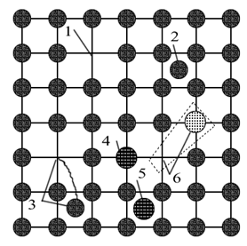
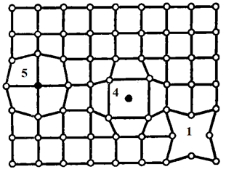
4 Внедрение атомов в решетку
Типы точечных дефектов кристаллической решетки
1 - вакансия; 2 - межузельный атом; 3 - дефект по Френкелю;
4 - примесный атом замещения; 5 - примесный атом внедрения;
6 - атом замещения большей валентности

Slide 13
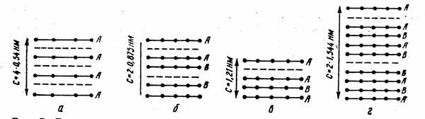
4 Внедрение атомов в решетку
Клатраты — разновидности соединений внедрения — получаются кристаллизацией из растворов (несколько иная технология, чем чистое внедрение). Образование клатратов связано с тем, что молекулы растворителя, кристаллизуясь, могут образовывать ажурные структуры с пустотами, в которые внедряются «посторонние» молекулы. При этом состав клатратов определяется лишь размерами пустот и внедренных молекул, а не химическими свойствами последних.
Печально известно образование клатрата состава гидрата метана, приводящее к аварийным закупоркам газопроводов. Гидрат метана образуется при вымораживании влаги во время сильных морозов. Давление перекачивания газа 2,6 МПа и температура — 23°С соответствуют условиям этого превращения.

